Slide 1
2020г.
Яна Владимировна Горюнова, учитель высшей квалификационной категории МБОУ «Школы № 11 с углублённым изучением отдельных предметов», председатель ТПК по химии

Slide 2
Основные особенности проведения ОГЭ по химии

Slide 3
Начало экзамена
Цитата:
К выполнению задания 24 вы можете приступать после выполнения задания 23 и не ранее чем через 30 минут после начала экзамена. При выполнении задания 24 можно делать записи в черновиках, которые впоследствии вы вправе использовать при выполнении других заданий экзаменационной работы. После выполнения задания 24 вы имеете право продолжить выполнение других заданий экзаменационной работы до окончания экзамена. Для выполнения лабораторной работы (задания № 24) вам необходимо с разрешения организатора в аудитории перейти на отдельное рабочее место, где вам будет выдан комплект оборудования и химических реактивов для проведения эксперимента. При выполнении заданий 23 и 24 вам необходимо следовать инструкции, размещённой в КИМ.

Slide 4
Начало экзамена
-после проверки правильности заполнения всеми участниками регистрационных полей бланков для записи ответов на задания с кратким ответом и на задания с развернутым ответом организатор сообщает участникам ОГЭ по химии информацию о включении в КИМ ОГЭ задания № 24, лабораторной работы.
Организатор в аудитории должен передать слово специалисту по химии для проведения инструктажа по технике безопасности и сбора подписей участников
После сбора подписей организатор в аудитории объявляет начало экзамена и время его окончания, фиксирует их на доске (информационном стенде), после чего участники экзамена приступают к выполнению экзаменационной работы.

Slide 5
Ученик имеет право отказаться от практической части. Об этом необходимо сообщить организаторам в аудитории

Slide 6
экзамен
30 минут – выполнение теста
Выполнение задания 23
По мере готовности к выполнению экспериментального задания 24 участник ОГЭ поднимает руку и сообщает об этом организатору в аудитории.

Slide 7
экзамен
Организатор в аудитории приглашает специалиста по химии к рабочему месту данного участника для получения специальной формы «Перечень комплектов оборудования, используемых при проведении экзамена» и сопровождает участника на отдельное рабочее место для выполнения лабораторной работы

Slide 8
Экзамен
В случае если в аудитории проявили готовность к выполнению лабораторной работы одновременно несколько участников, то организатор в аудитории должен составить в произвольной форме лист очерёдности (можно использовать лист бумаги для черновиков со штампом образовательной организации).

Slide 9
Выполнение задания 24
Переход на отдельный стол
Ученик берет: ручку, черновик и КИМ с текстами заданий 23 и 24
Одевает халат
Изучает выданное оборудование
Сообщает о готовности выполнения эксперимента

Slide 10
Выполнение задания 24
В аудиторию, через организатора вне аудитории, из Штаба ППЭ приглашаются эксперты.
Участник ОГЭ приступает к выполнению задания 24 только при условии, что его действия готовы оценивать 2 эксперта.

Slide 11
Возможные нарушения при выполнении химического эксперимента, требующие предупреждения и обращение внимания на пункты техники безопасности:
-неправильное обращение со спиртовкой (пункт 3.8);
-попытка вернуть излишки реактива в исходную ёмкость (надо поместить в отдельную ёмкость) (пункт 3.4);
-сухие вещества отбираются только ложечкой или шпателем (пункт 3.3);
-работа с жидкостями:
при наличии пипетки в склянке (п. 3.1) попытка перелить содержимое через край;
при отсутствии пипетки в склянке (п. 3.2) переливание «этикеткой вниз»;
слишком большой наклон и быстрое переливание;
следует переливать через край склянки, зажав склянку так, чтобы этикетка оказалась в ладони, наливать следует 1-2 мл (1-2 см жидкости);
пролитое/просыпанное вещество;
-после переливания / пересыпания вещества не закрыт исходный сосуд (п. 3.5);
-вдыхание паров вещества через нос/рот, попытка попробовать «на вкус» (п. 3. 7)
-неверное перемешивание реактивов:
-слишком сильное перемешивание реактивов, попытка сделать это ложкой/шпателем (п. 3.6)
-попытка вливать воду в кислоту;
-закрытие пробирки пальцами, а не пробкой при перемешивании;
-попытка взять вещество руками;
-реактив попал на кожу/одежду (п. 3. 10) и другие.

Slide 12
Замечания
При несущественномнарушении правил техники безопасности участник должен быть предупрежден о недопустимости несоблюдения (нарушения) правил техники безопасности. Эксперимент должен быть остановлен для проведения повторного инструктажа.
В случае, если участник существенно нарушил правила техники безопасного проведения эксперимента (реагенты попали на кожу или одежду, создалась пожароопасная ситуация, какой-то из сосудов оказался разбитым и т.д.), то выполнение эксперимента участником следует прекратить с составлением соответствующего акта о нештатной ситуации. Акт составляется специалистом по химии в произвольной форме и подписывается специалистом по химии и экспертами.

Slide 13
Если участник при выполнении эксперимента почувствовал себя плохо, то по желанию участника эксперимент может быть прерван, а за его выполнение поставлены «0».

Slide 14
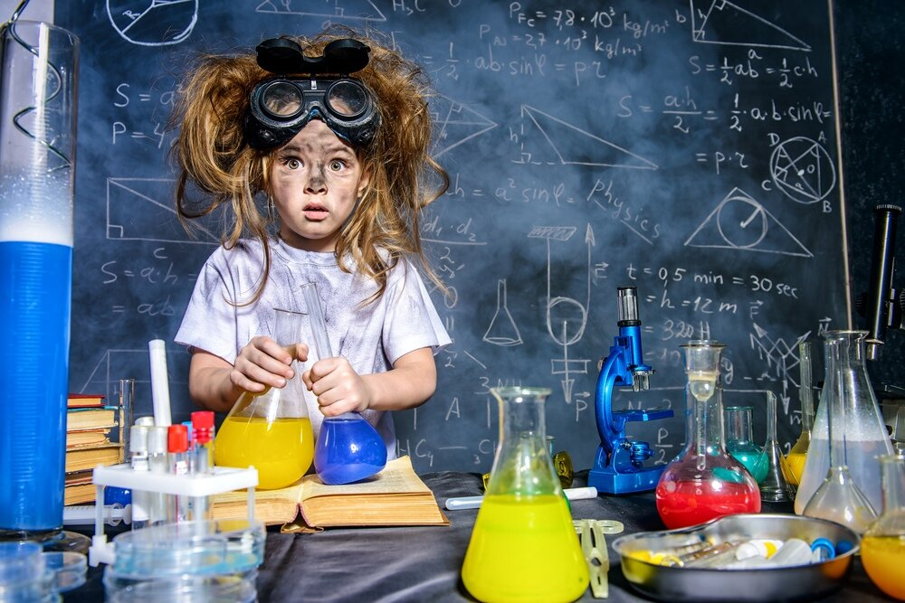
При создании участником аварийной ситуации в соответствии с инструкцией по охране труда при работе в кабинете химии, эксперимент прерывается, за его выполнение выставляется «0».

Slide 15
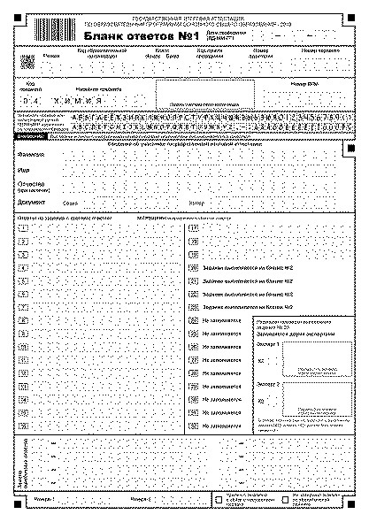
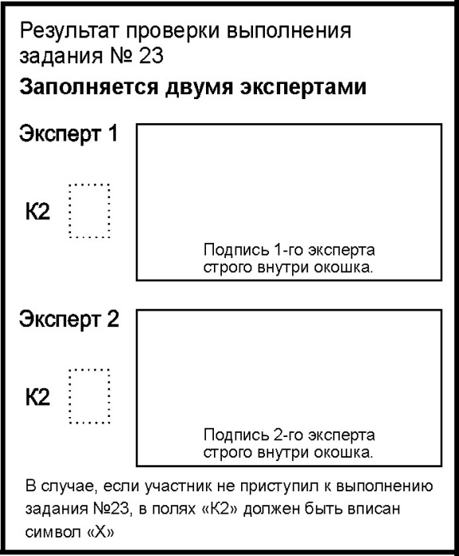
По окончании всех лабораторных работ, окончании экзамена, эксперты в аудитории выполняют работу по внесению выставленных баллов в бланки ответов №1 участников экзамена под наблюдением ответственного организатора в аудитории.

